Slide 1

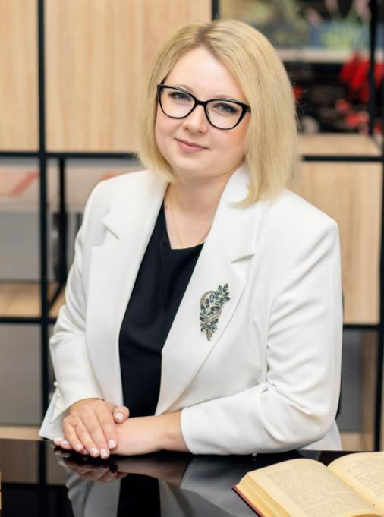
КОНКУРС ЛУЧШИХ УЧИТЕЛЕЙ ОБРАЗОВАТЕЛЬНЫХ ОРГАНИЗАЦИЙ ДЛЯ ДЕНЕЖНОГО ПООЩРЕНИЯ ЗА ВЫСОКИЕ ДОСТИЖЕНИЯ В ПЕДАГОГИЧЕСКОЙ ДЕЯТЕЛЬНОСТИ
2025 г.
Публичная презентация
педагогического опыта
Учитель истории, обществознания и финансовой грамотности
Муниципальное казенное
общеобразовательное учреждение
«Углянская средняя общеобразовательная школа»
ФИРСОВА
ИРИНА
ИГОРЕВНА

Slide 2
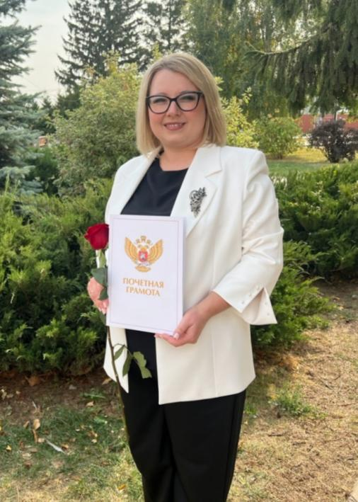
Давайте познакомимся
Образование:
2016 г. окончила бакалавриат ФГБОУ ВО ВГПУ;
2018 г. окончила магистратуру ФГБОУ ВО ВГПУ;
2022 г. окончила аспирантуру ФГБОУ ВО ВГПУ.
Стаж работы: 8 лет.
Категория: ВКК.
Грамоты:
Департамент образования, науки и молодежной политики Воронежской области от 17.08.2020 г.;
Министерство Просвещения РФ от 08.07.2024 г.
E-mail: FirsovaIrinaIgorevna@yandex.ru
Сайт: https://firsovairinaigorev.wixsite.com/mysite

Slide 3
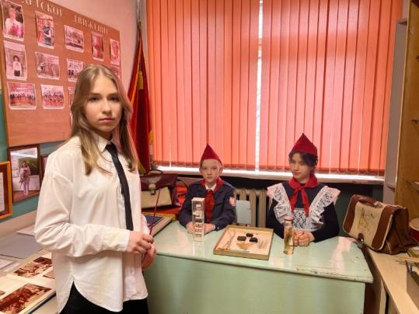
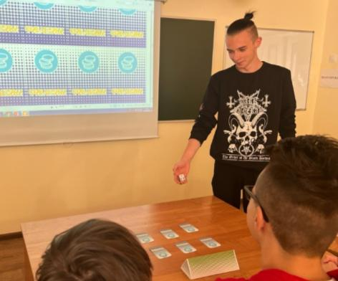
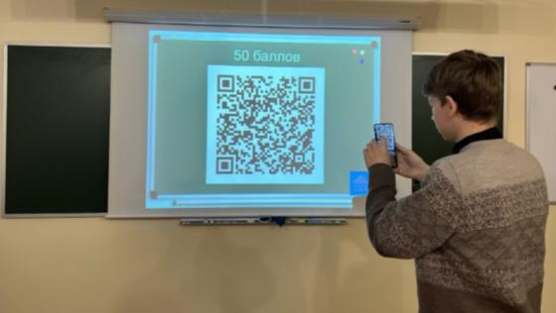
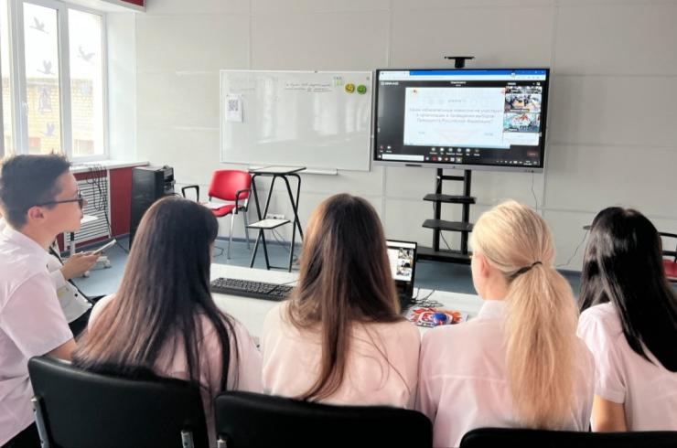
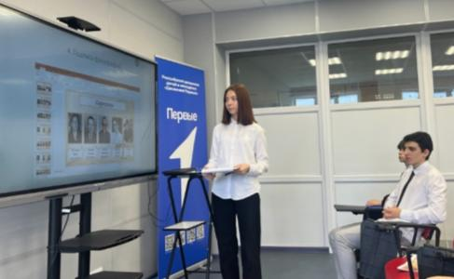
Технологии обучения
Дистанционные технологии.
Игровые технологии.
ИКТ-технологии.
Проектные технологии.
Технологии критического мышления.
Технологии музейной педагогики.

Slide 4
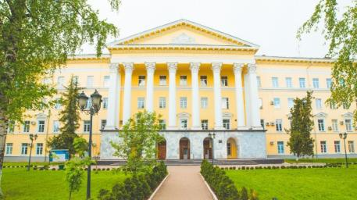



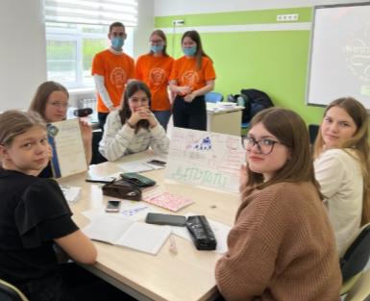
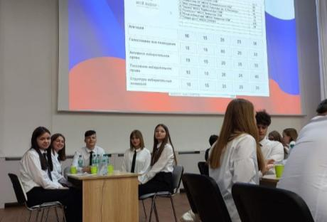
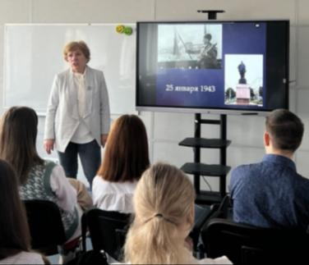
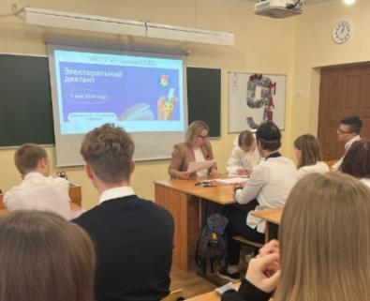
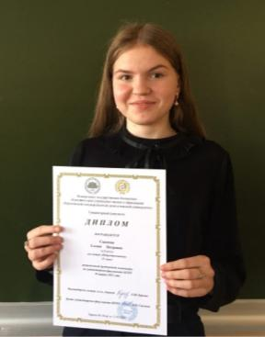
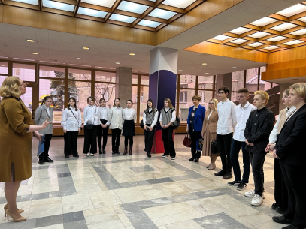
Сотрудничество
ВГПУ
Центр «Орион»
Избирательная комиссия Воронежской области, ТИК Верхнехавского района.
Мастер-класс
Игра «Мой выбор»
Встречи с преподавателями,
к.и.н, доцент Е.Н. Бунеева
Электоральный диктант
Олимпиада школьников
II место
Экскурсия в Воронежскую
областную Думу

Slide 5

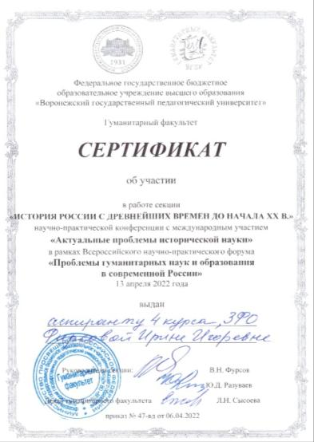

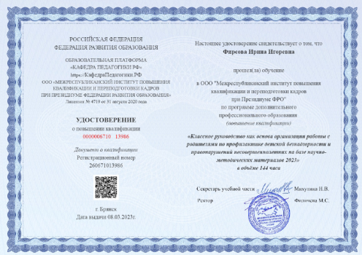
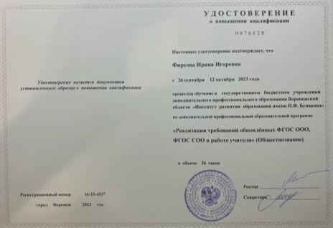


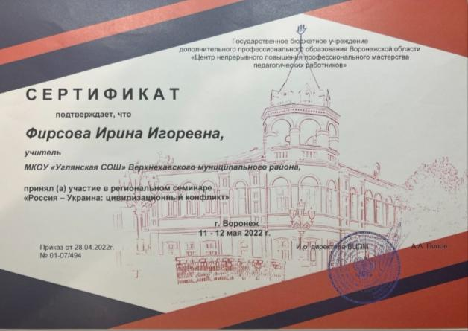
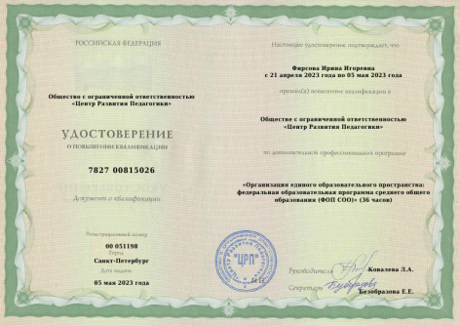

Обмен опытом и самообразование

Slide 6
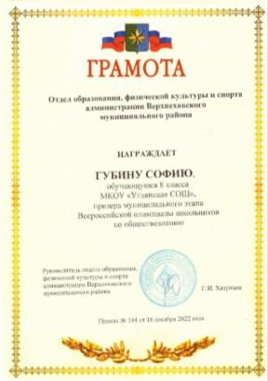





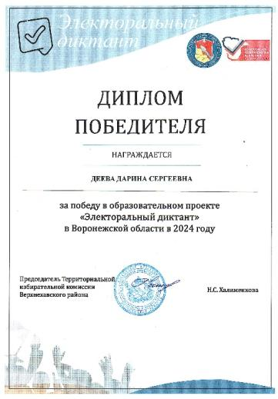
Результаты деятельности
Грамоты победителей и призеров муниципального этапа Всероссийской олимпиады школьников;
Диплом за 2 место в предметной олимпиаде на гуманитарном факультете ВГПУ;
Грамота призера регионального этапа олимпиады для обучающихся 5-6 классов образовательных организаций, реализующих программы ОО на территории Воронежской области.
Грамота призера отборочного этапа олимпиады школьников РАНХиГС.
Диплом победителя образовательного проекта «Электоральный диктант».

Slide 7






Результаты деятельности
Победитель регионального конкурса видеороликов и информационно-методических материалов по финансовой грамотности, номинация «Информационно-методические материалы»;
Победитель XVII Всероссийской олимпиады по финансовой грамотности, финансовому рынку и защите прав потребителей финансовых услуг «Финатлон для старшеклассников»;
Победитель Всероссийской олимпиады школьников по вопросам избирательного права и избирательного процесса «Софиум».

Slide 8
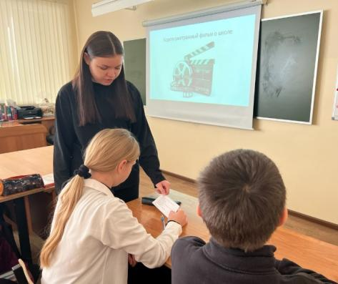
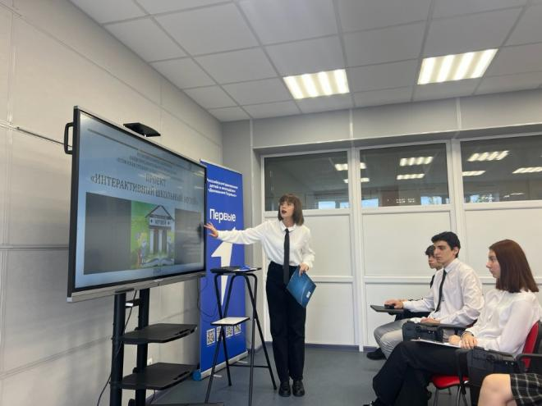
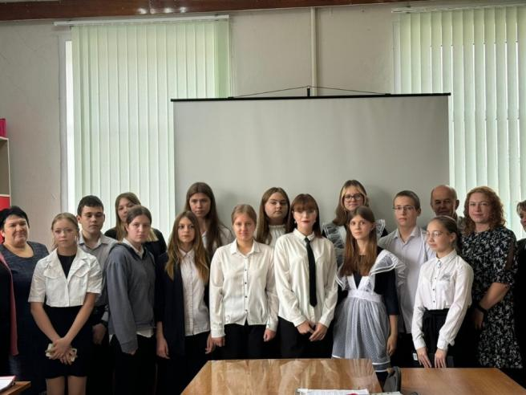
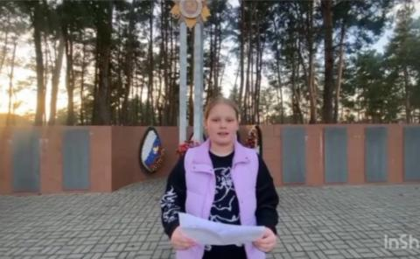
Проектно-исследовательская деятельность в рамках внеурочной деятельности
Защита исследовательских проектов
Научно-практическая конференция молодых исследователей «Шаг в будущее»
Работа над
исследовательскими
проектами

Slide 9
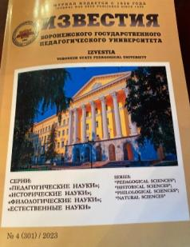
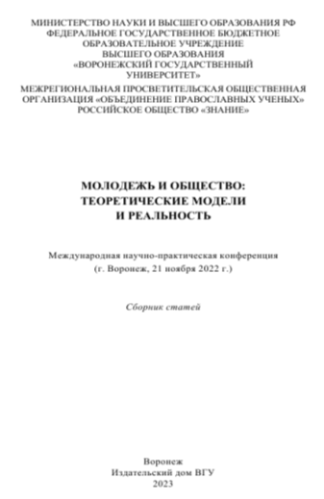
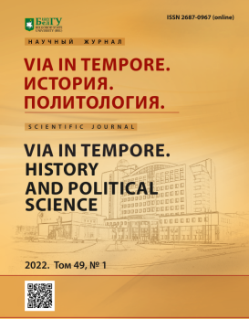
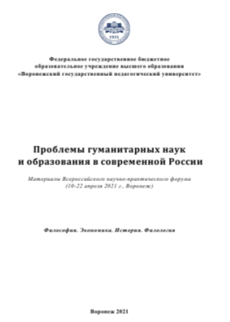
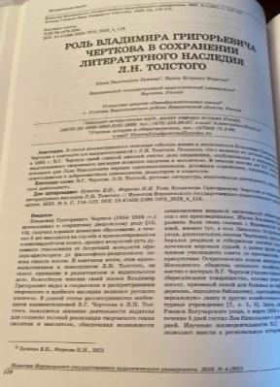
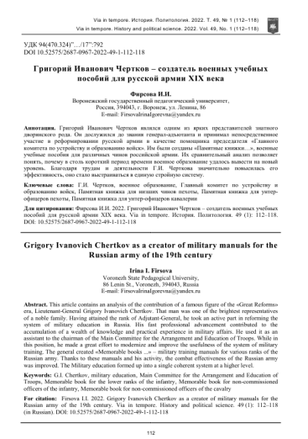
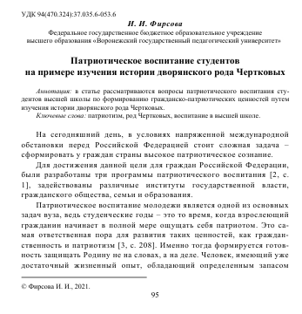
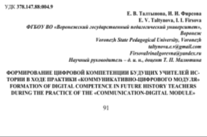
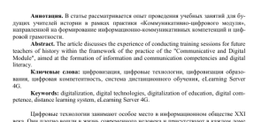
Публикации
Фирсова, И.И. Формирование цифровой компетенции будущих учителей истории в ходе практики «Коммуникативно-цифрового модуля»
Фирсова, И.И. Патриотическое воспитание студентов на примере изучения истории дворянского рода Чертковых
Фирсова, И.И. А.Д. Чертков – основатель уникальной библиотеки
Фирсова, И.И. Григорий Иванович Чертков – создатель военных учебных пособий для русской армии XIX века
Фирсова, И.И. Роль Владимира Григорьевича Черткова в сохранении литературного наследия Л.Н. Толстого

Slide 10
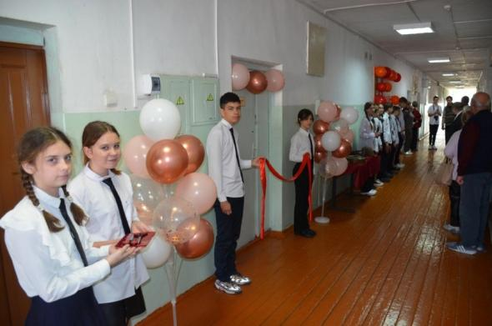
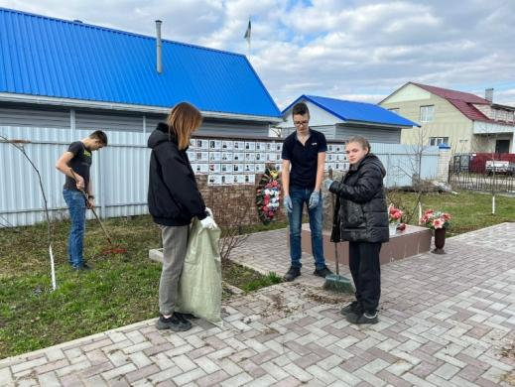
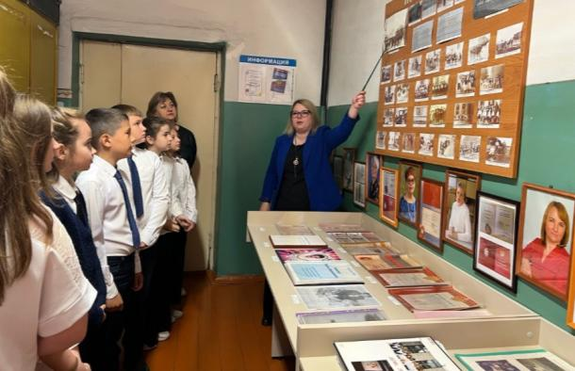
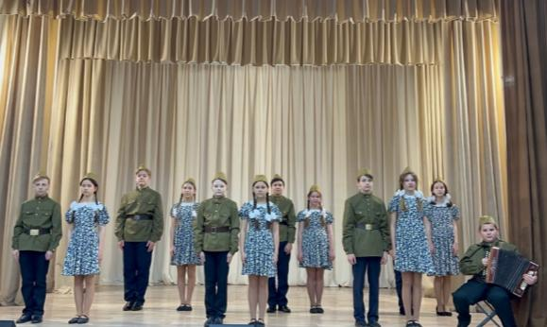
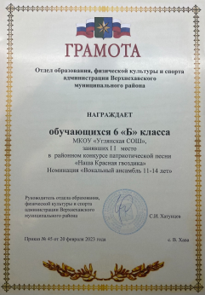
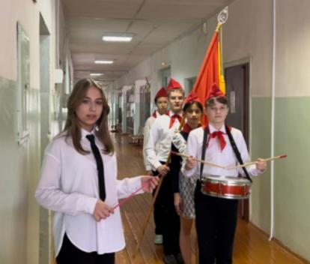

Школьный музей
Открытие школьного музея «Летопись времен»
Акция «Хранители истории»
Экскурсионная деятельность
Конкурс патриотической песни
Конкурс «Музей и дети»

